Slide 1
BEXAMS
BÜŞRA KOSNAK 1191602037

Slide 2
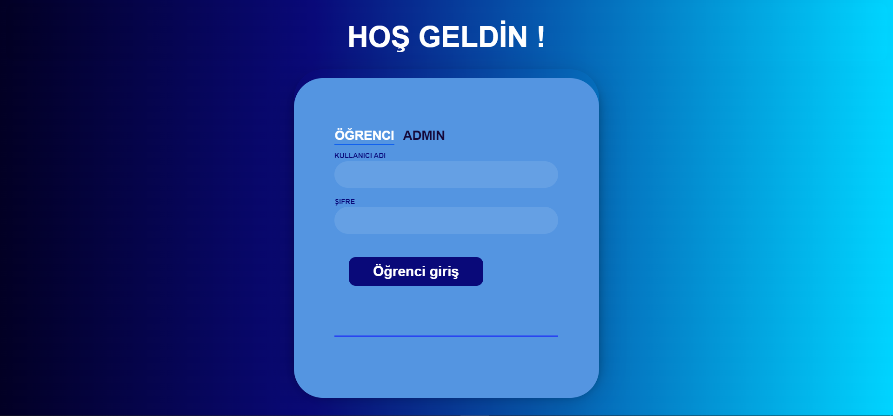

Slide 3
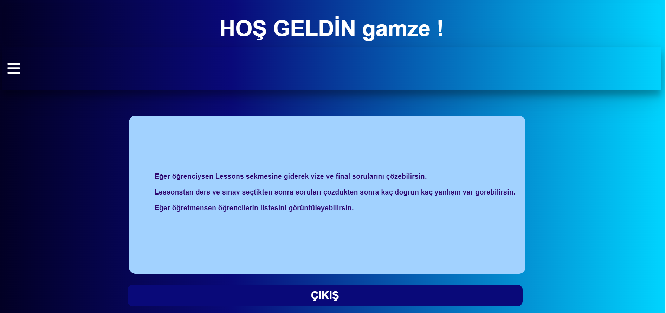

Slide 4
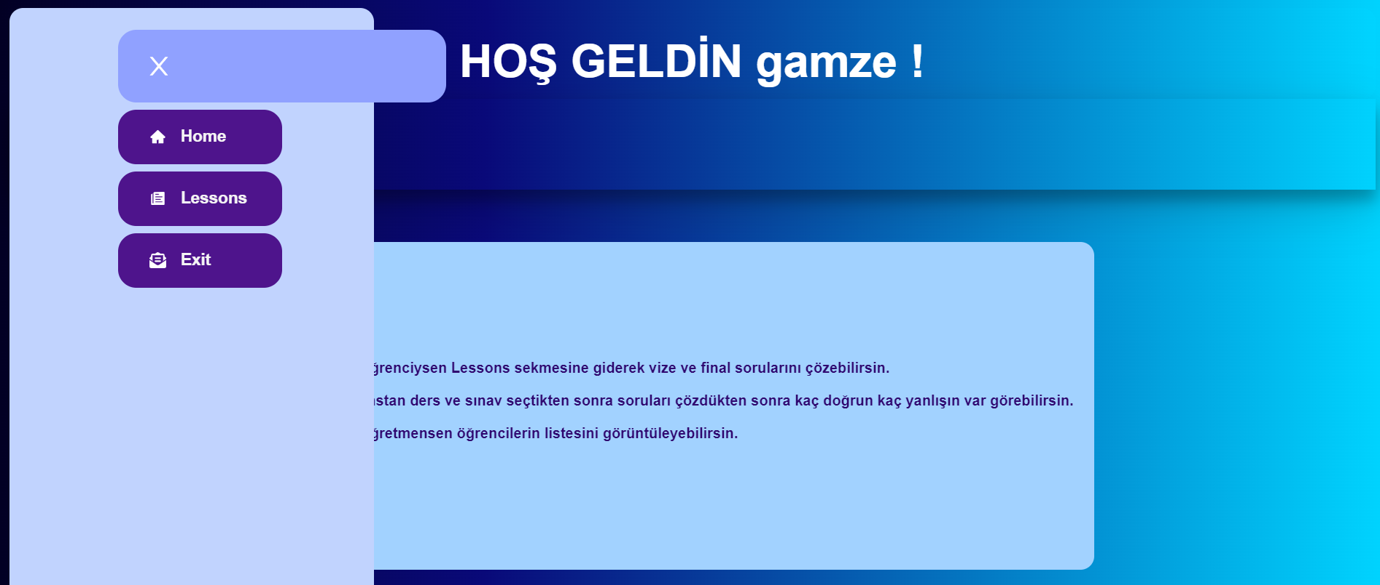

Slide 5
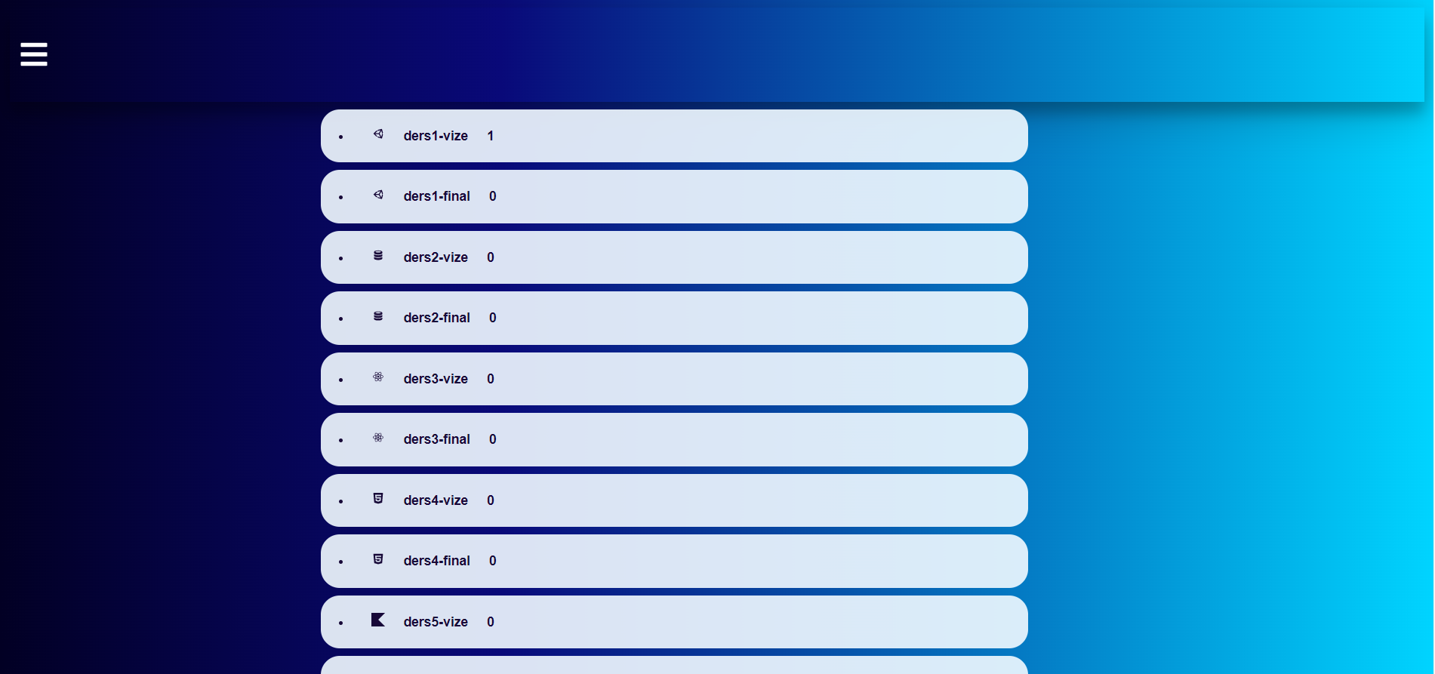

Slide 6
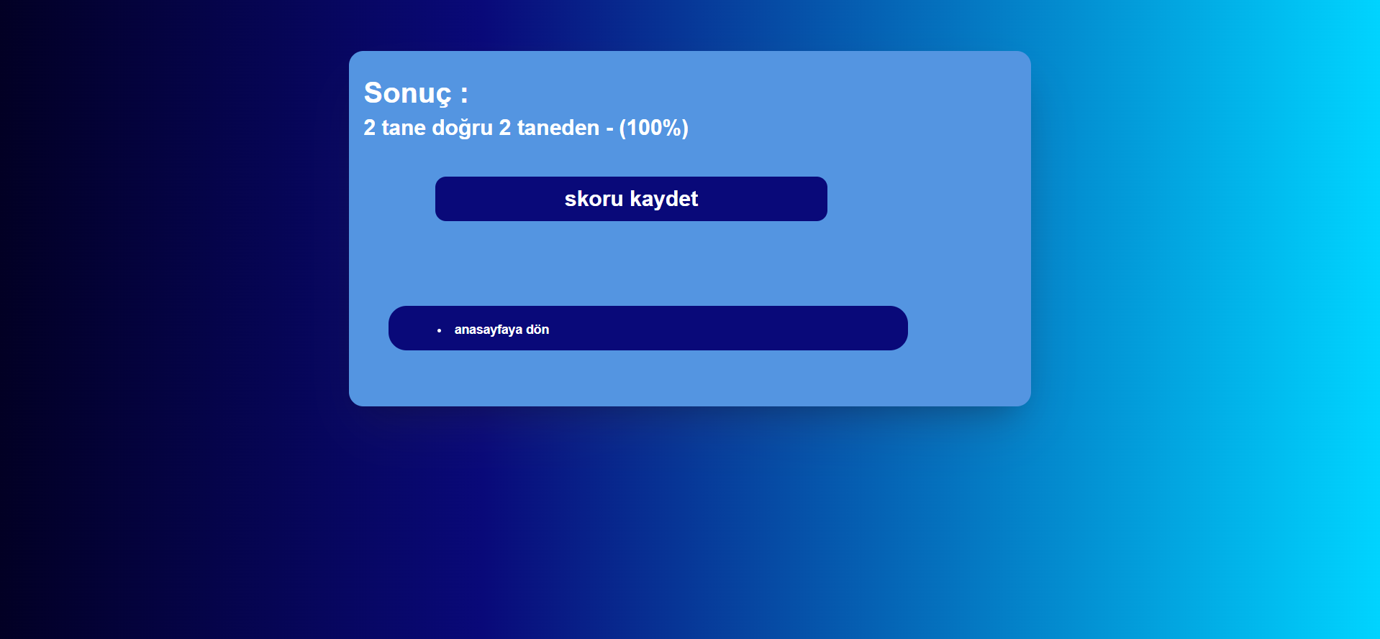

Slide 7
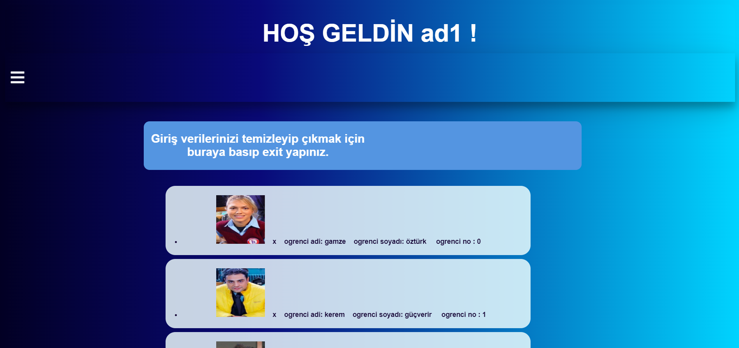

Slide 8
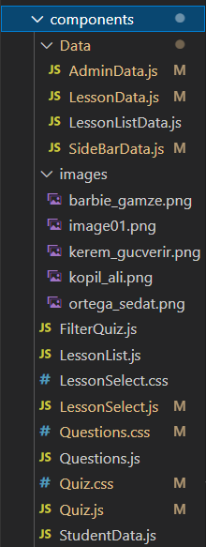
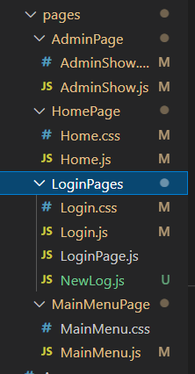

Slide 9
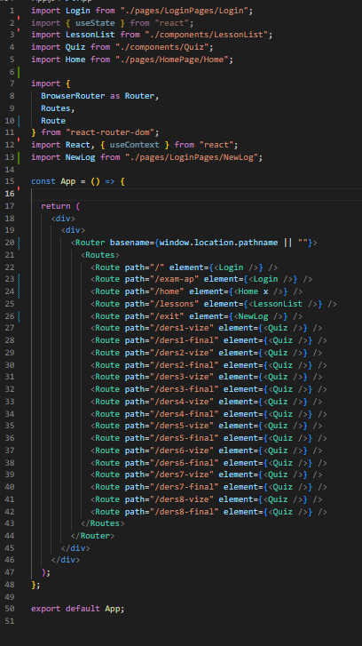
Router kısımlarının yapıldığı app.jsx dosyası
Diğer sayfalar arasında geçiş sağlamak için kullanıldı.

Slide 10
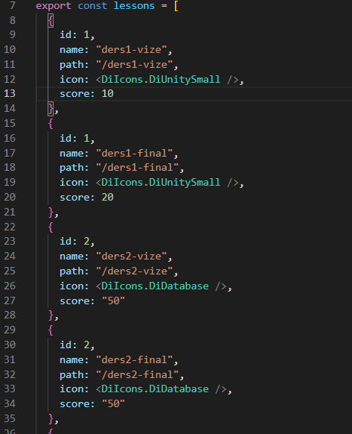
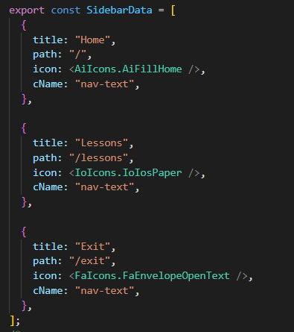
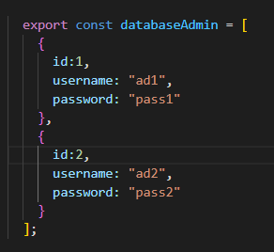
Dataların tutulduğu kısımlar
Soldan sağa admin, dersler, sidebardata için dataların bulunduğu kısım

Slide 11
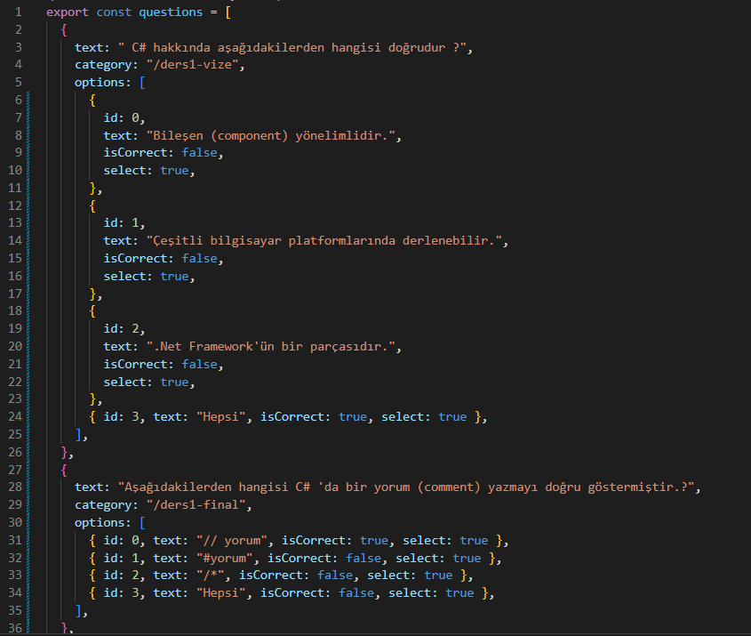
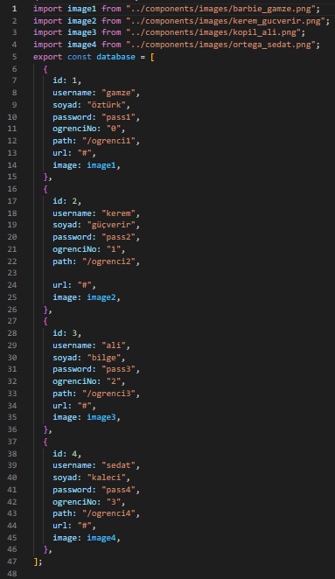
Ogrencilerin ve soruların bulunduğu dosyalar.

Slide 12
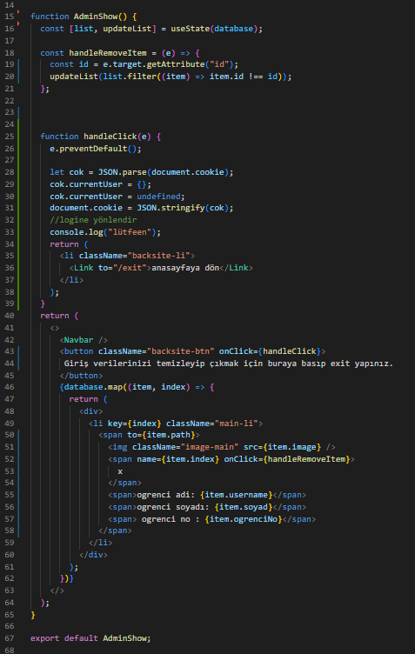
Admin olarak giriş yapıldığında öğrencilerin bilgilerini görüntüler.

Slide 13
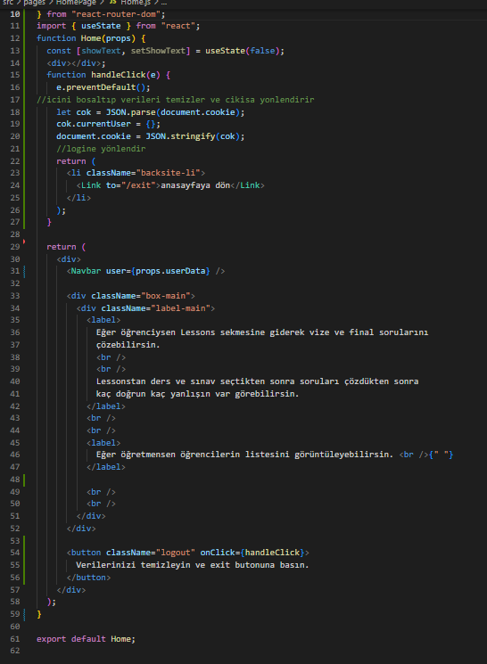
Ana sayfanın görüntülendiği kısım

Slide 14
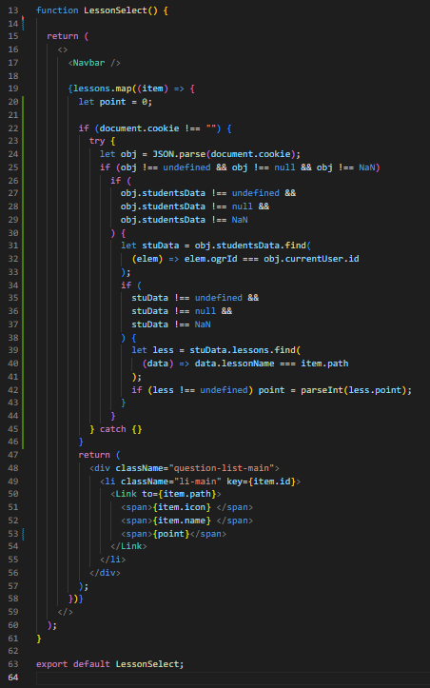
Derslerin sırayla görüntülendiği bölüm.
Cookie olarak alınan bilgilerin olup olmadığına bakarak
Derslere göre puanların eklendiği bölüm

Slide 15
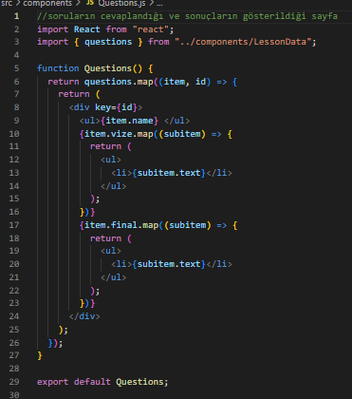
Vize ve final olarak sınavların kategoriye ayrıldığı bölüm

Slide 16
Teşekkürler

